Slide 1
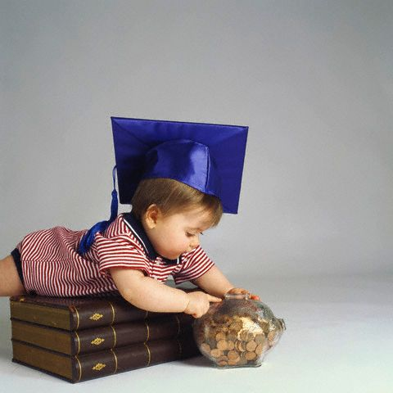
Одаренные дети: реалии, проблемы, перспективы.
Подготовила:
Сопьянова Оксана Геннадьевна
учитель начальных классов
первой квалификационной категории
МБОУ «Средняя общеобразовательная школа №1»
Энгельсского муниципального района
Саратовской области

Slide 2
Указ Президента РФ № 761 «О национальной стратегии действий в интересах детей на 2012 – 2017 годы» (глава 4. Меры, направленные на поиск и поддержку талантливых детей и молодежи)
Обеспечение нормативно-правового закрепления особых образовательных запросов одаренных детей;
Поддержка и развитие образовательных учреждений, специализирующихся на работе с одаренными детьми;
Создание национального ресурсного центра для работы с одаренными детьми в целях обеспечения диагностики, развития, обучения и психолого-педагогической поддержки одаренных детей;
Создание системы специальной подготовки и переподготовки психолого-педагогических кадров для работы с одаренными детьми;
Обеспечение информационной поддержки государственной политики по оказанию помощи талантливым детям и молодежи.

Slide 3
Нормативно-правовая база организации работы с одаренными детьми в условиях реализации ФГОС
Федеральный закон «Об образовании» (29 декабря 2012 N 273-ФЗ)
Концепция модернизации образования
Федеральный государственный образовательный стандарт (от 17 декабря 2010 г.)
Национальная образовательная инициатива «Наша новая школа» (4 февраля 2010 г.)

Slide 4
Основные идеи работы с одаренными детьми в школе
Природными способностями наделены все дети, только эти способности различны по своему спектру и характеру проявления.
Одаренность базируется на внутренних особенностях ребенка, внешние ее проявления возможны при высокой мотивации собственных достижений и при наличии необходимых условий.
Педагог обязан увидеть и выявить грани одаренности, создать все условия для ее развития и реализации.
Для развития и реализации одаренности необходимо создавать образовательные услуги, развивающую среду, формировать мотивацию по совершенствованию способностей.
Главным вектором в работе с одаренными детьми является развитие мыслительных процессов.

Slide 5
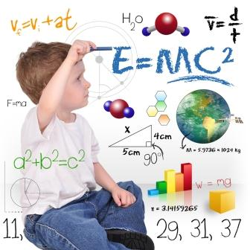
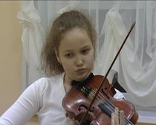
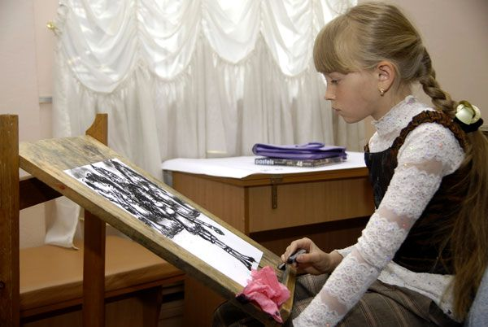
Одаренность. Что это?
Задатки – природные возможности
Способности – это способы выполнения деятельности
Одаренность – это высокий уровень развития каких-либо способностей

Slide 6
Одаренность в сфере социальных отношений (лидерство)
Умственная (интеллектуальная)
одаренность
Творческая
(высокая способность к созданию новых идей)
Психомоторная
(в спорте)

Slide 7
Проблемы
Наличие специфических стратегий деятельности
Особый тип обучаемости одаренных детей
Протестное поведение
Увлеченность и одержимость одаренных детей
Негативное отношение к школе
Проблемы общения
Стандартные правила и требования
Философские проблемы
Познавательная потребность
Целеполагание
Мышление и моторика
Поверхностные знания
Внимание взрослых
Сверхчувствительность

Slide 8
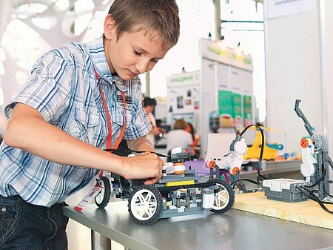
Пути решения
Метод ускорения: ранее поступление в школу и последующее «перепрыгивание» через классы
Метод обогащения:
- расширение кругозора;
- углубление этих знаний;
- развитие инструментария получения знаний;
- самопознание.
Создание малых учебных групп
Специально подобранные учителя
Индивидуальная психологическая помощь
Формирование корректных отношений между учениками
Работа с родителями
Просветительская и консультативная работа

Slide 9
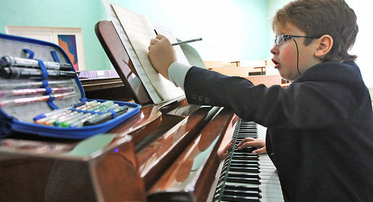
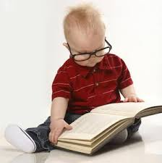
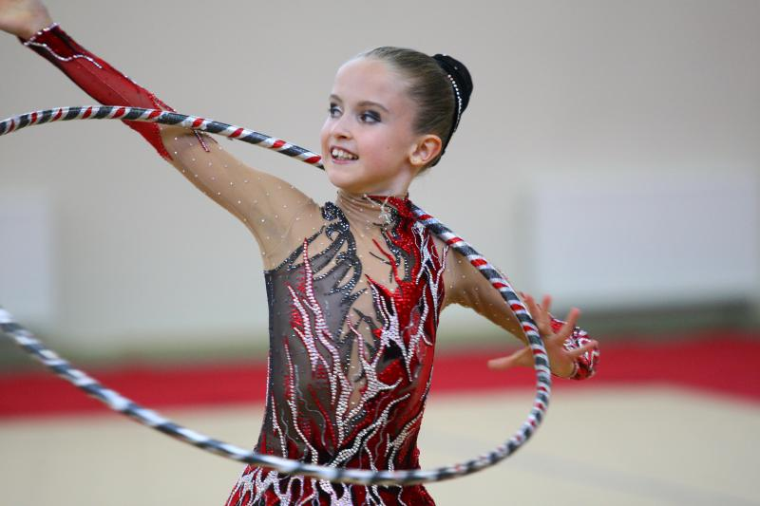
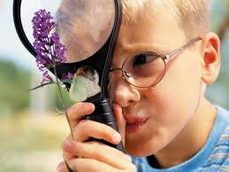
Спасибо за внимание!

